Slide 1
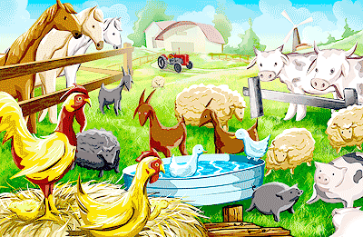
Домашние животные
и их детеныши.

Slide 2
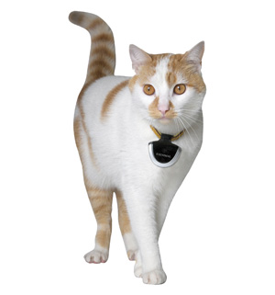
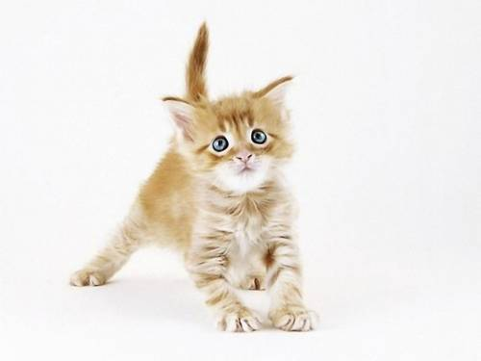
Мордочка усатая,
Шубка полосатая,
Часто умывается,
А с водой не знается.
Как называют ее детеныша?

Slide 3
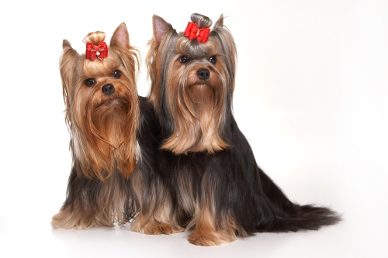
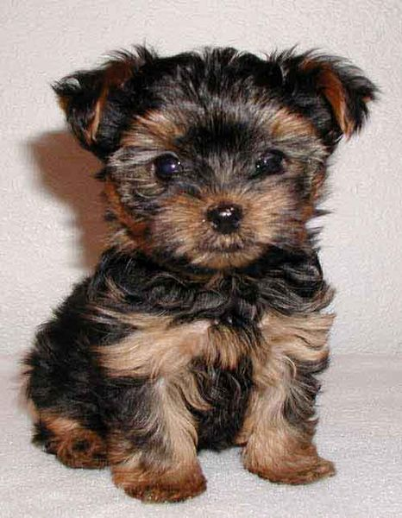
В дом чужого не пущу,
Без хозяина грущу.
Как называют детеныша?

Slide 4
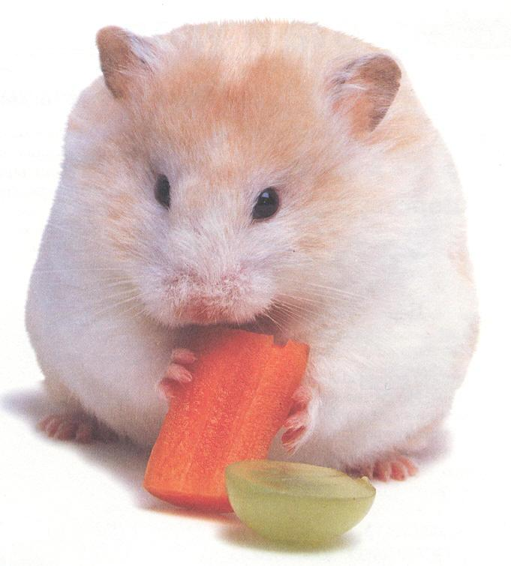
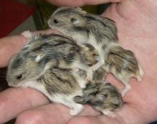
Я устраиваюсь ловко:
У меня с собой кладовка.
Где кладовка?
За щекой!
Вот я хитренький какой!
Как называют детеныша?

Slide 5
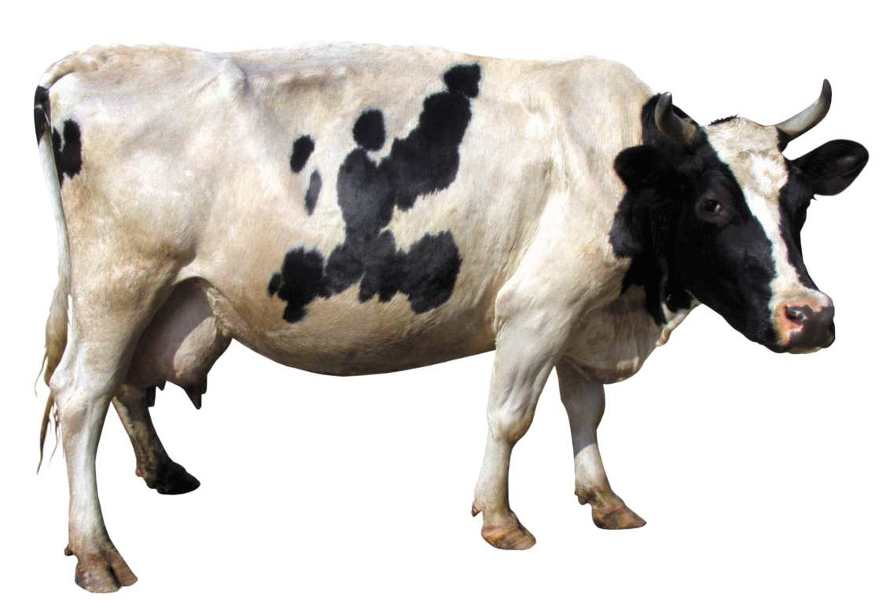
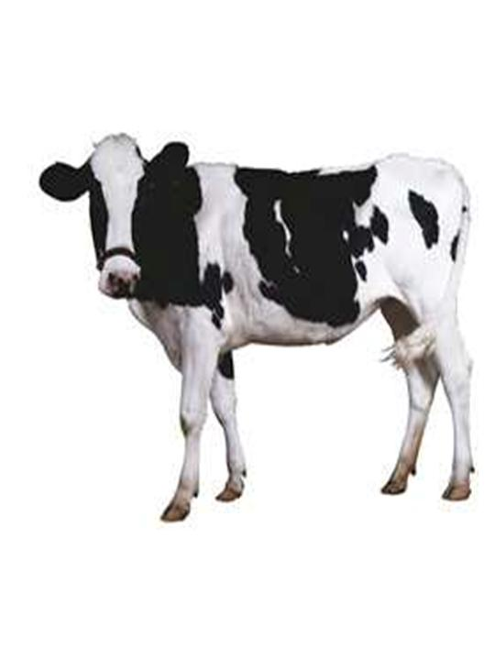
Посреди двора
Стоит копна:
Спереди вилы,
Сзади - метла.
Как называют детеныша?

Slide 6
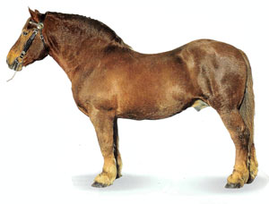
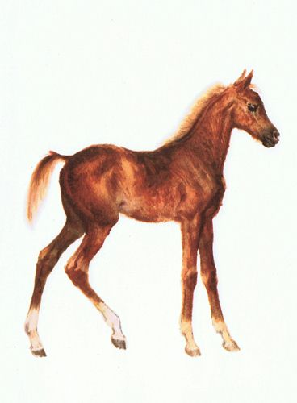
Я копытами стучу, стучу.
Я скачу, скачу.
Грива вьется на ветру.
Кто это?
Как называют детеныша?

Slide 7
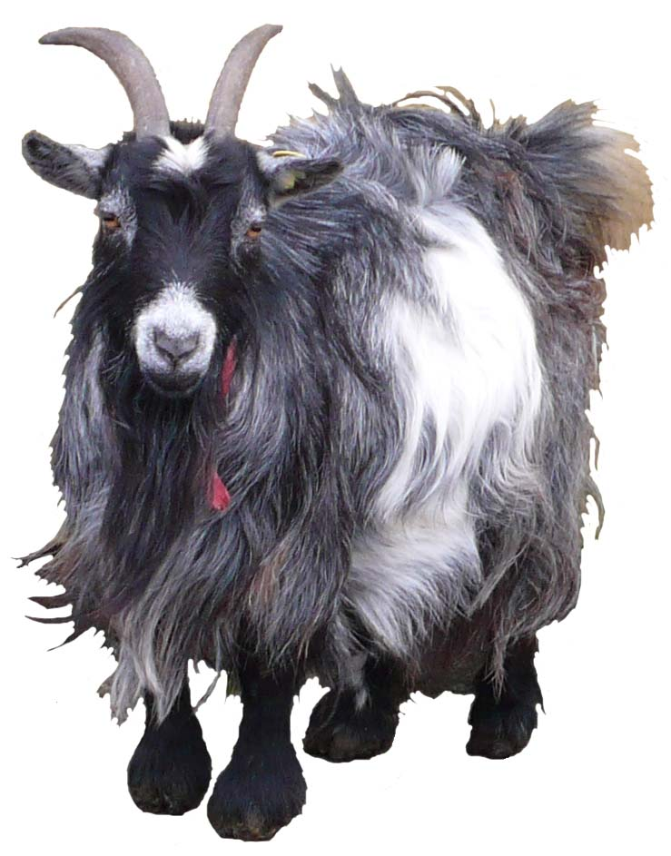
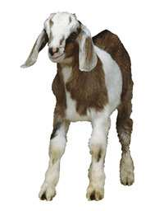
Идет, идет, бородой трясет,
Травки просит:
« Ме-ме-ме, дай-ка травки мне –е-е».
Как называют детеныша?

Slide 8
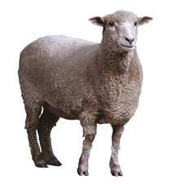
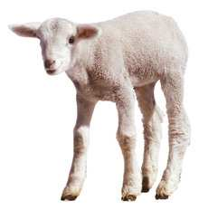
По горам, по долам
Ходит шуба, да кафтан
Как называют детеныша?

Slide 9
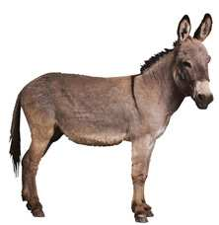
Сер, да не волк,
Длинноух, да не заяц,
С копытами, да не лошадь?
У осла не может быть
детеныша. Он гибрид
лошади и мула. Он не детоспособный.

Slide 10
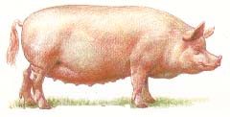
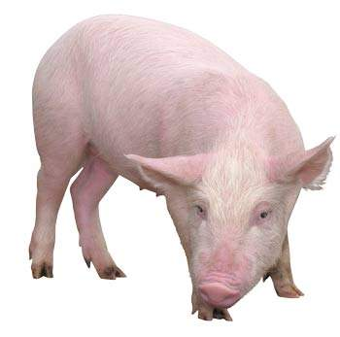
Вместо хвостика – крючок,
Вместо носа – пятачок,
Пятачок дырявый,
А крючок вертлявый.
Как называют детеныша?

Slide 11
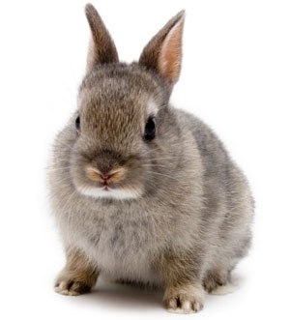
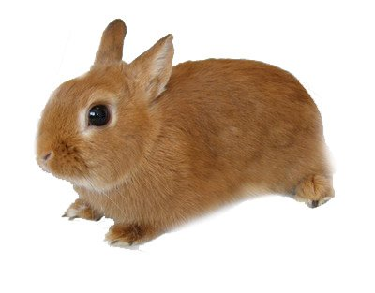
Комочек пуха, длинное ухо, Прыгает ловко, любит морковку.
Как называют детеныша?

Slide 12
КОНЕЦ.

